Slide 1
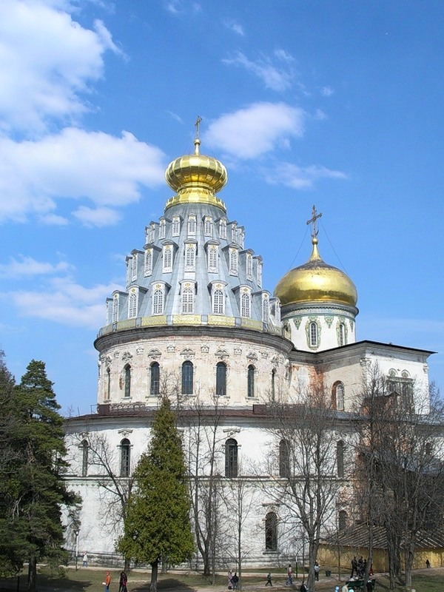
Первое чудо Иисуса Христа в Кане Галилейской
Основы
православной
культуры
2 класс урок №18
Основы
православной
культуры
2 класс урок №3
Учитель начальных классов
МОУ «Красногороденская ООШ»
Закутская Н.Д.

Slide 2
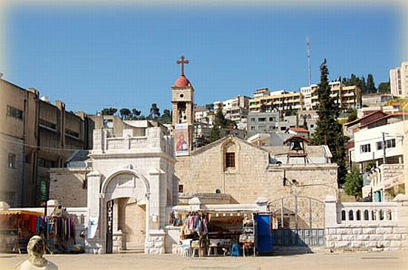
Первое чудо Иисус Христос совершил в Кане Галилейской, недалеко от Назарета.

Slide 3
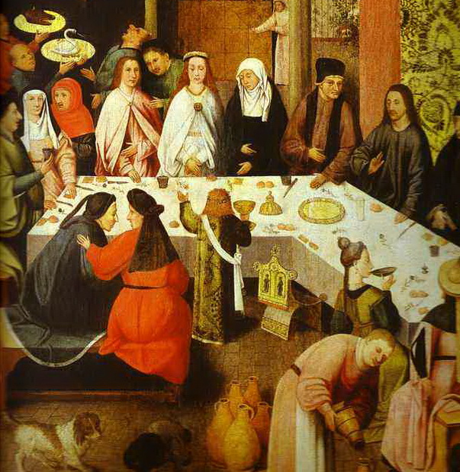
Иисус Христос был приглашен на свадьбу вместе со Своею Пречистою Матерью и учениками

Slide 4
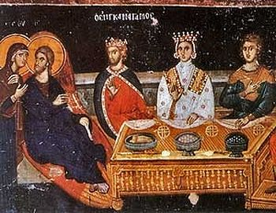
Во время брачного пира не хватило вина и Богородица стала просить Сына помочь небогатым, но благочестивым людям.

Slide 5
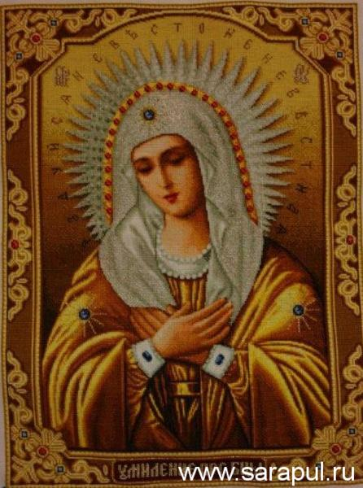
Пресвятая Богородица стала первой просительницей за людей и с тех пор всегда является главной заступницей за род человеческий.

Slide 6
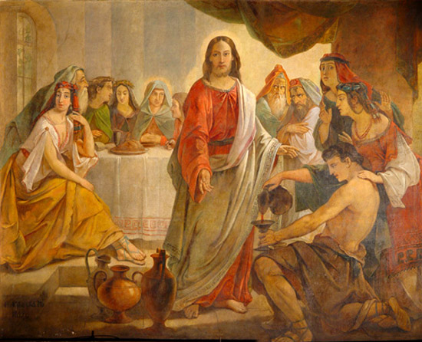
Спаситель велел наполнить водой шесть сосудов-водоносов. Вода превратилась в вино.

Slide 7
